Slide 1
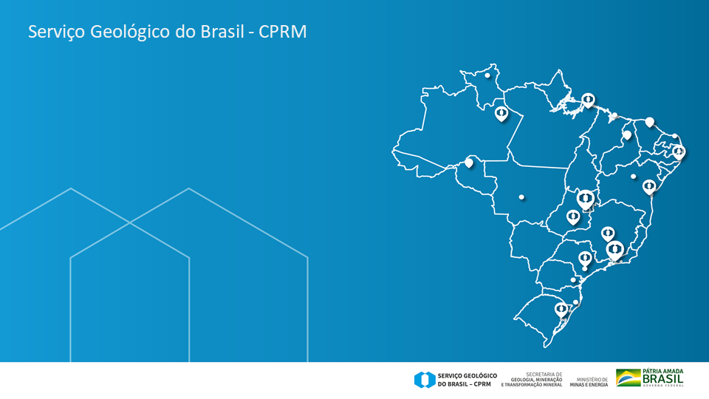
SEDIMENTOMETRIA
UM CURSO COMPACTO SOBRE UM DOS TEMAS MAIS IMPORTANTES DA HIDROLOGIA

Slide 2
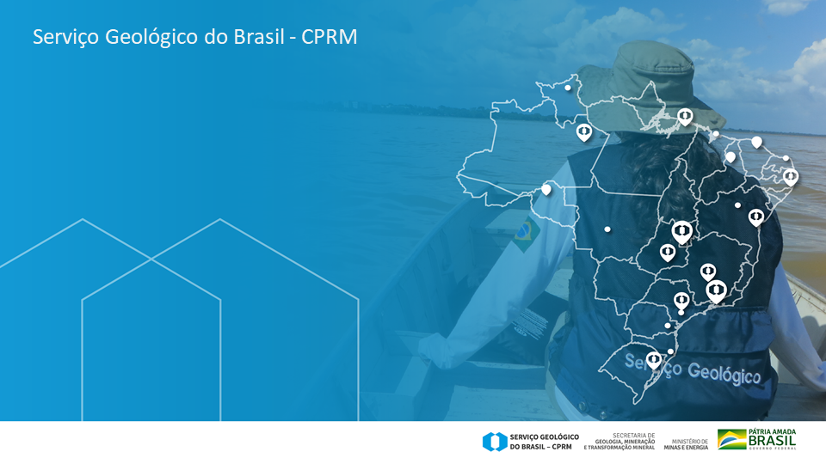
SEDIMENTOMETRIA
UM CURSO COMPACTO SOBRE UM DOS TEMAS MAIS IMPORTANTES DA HIDROLOGIA
Frederico Ernesto Coelho Carvalho
Pesquisador em Geociências
Gustavo Guedes de Faria Cruz
Técnico em Geociências

Slide 3
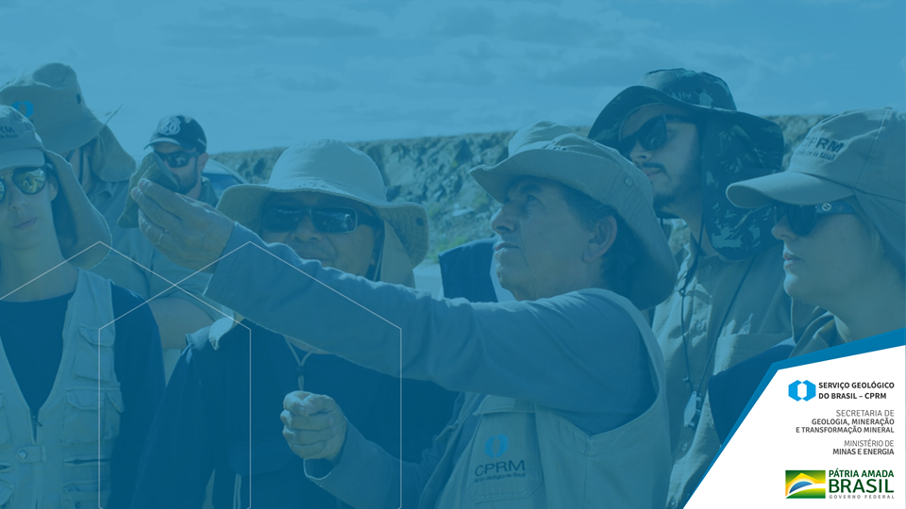
INFORMAÇÕES DO CURSO
Programa: mês da água 2021
Tema: Sedimentometria, Um curso compacto sobre um dos temas mais importantes da hidrologia
CARGA HORÁRIA: 4 HORAS

Slide 4

INTRODUÇÃO
O crescimento populacional e o consequente aumento
da atividade antrópica (humana), leva à necessidade de
crescimento também da oferta de alimentos, produção
industrial e geração de energia.
Concordam que tudo está interligado?
Com isso, o uso do solo e dos recursos naturais (água, minérios, etc) se intensificam e geram impactos ambientais diversos e muitas vezes “silenciosos”.
Uma destas graves consequências ambientais é a erosão.

Slide 5
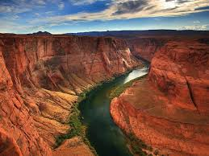
CONSEQUÊNCIAS AMBIENTAIS: EROSÃO
Erosão é o processo de desgaste, transporte e sedimentação do solo, subsolos e rochas como efeito da ação natural (águas, ventos e animais) ou antrópica (homem).
A taxa de erosão mundial é estimada em cerca de 60 bilhões de toneladas/ano, dos quais 17 bilhões alcançam os oceanos.
Este problema ambiental pode afetar direta ou indiretamente os ecossistemas, o equilíbrio hidrológico e as atividades produtivas.

Slide 6

EROSÃO E SEUS IMPACTOS
Aceleração da remoção de camadas férteis do solo, deixando-os improdutivos.
Catalização dos processos de eutrofização devido a absorção de nutrientes pelos sedimentos depositados.
Contaminação da água dos reservatórios e lagos com metais pesados.
Aumento do risco de inundação de áreas sujeitas a enchentes.
Diminuição da vida útil de reservatórios do setor elétrico devido assoreamento.
Prejuízos nos setores de abastecimento urbano devido o sedimento tornar mais complexo o tratamento necessário.
Dificuldade de navegação em trechos assoreados.

Slide 7
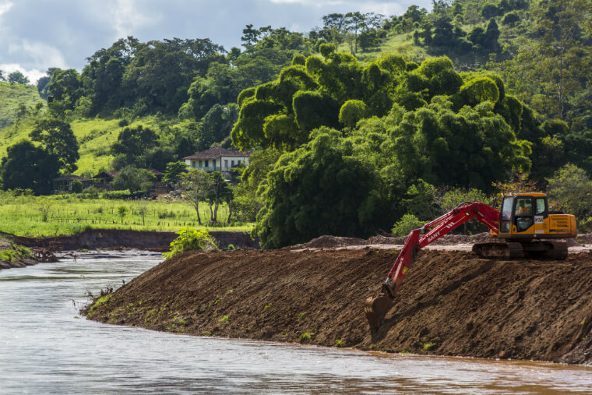
MEDIDAS NECESSÁRIAS
Diante deste desafio, ficam necessárias medidas protetivas e uma pesquisa aprofundada nas características hidrossedimentológicas das bacias, a fim de se coletar dados representativos e com isso, propor medidas de proteção e atenuantes deste problema ambiental.

Slide 8
Tipos de descargas
A medição da vazão de um rio chama-se descarga líquida e, em contraposição, a medição de sedimentos é conhecida como descarga sólida. A forma, tamanho e comportamento dessas partículas sólidas nos rios são variados, e os 3 tipos principais de movimentos das mesmas serão vistos adiante.
Os sedimentos são responsáveis, entre outros fenômenos, pela deposição de terra/lama nos trechos com baixa velocidade média do fluxo, como nas barragens, ao ponto de as tornarem inoperantes por ocuparem todo o seu volume útil, se não forem previstos dispositivos de descarga periódica no fundo.
A produção de sedimentos varia com o material de que é formada a rocha ou camada que a originou, bem como com a vazão, declividade, sinuosidade do rio e outros parâmetros.

Slide 9
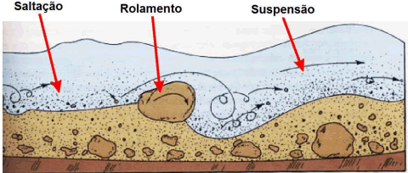
Comportamento das partículas sólidas nos corpos hídricos

Slide 10
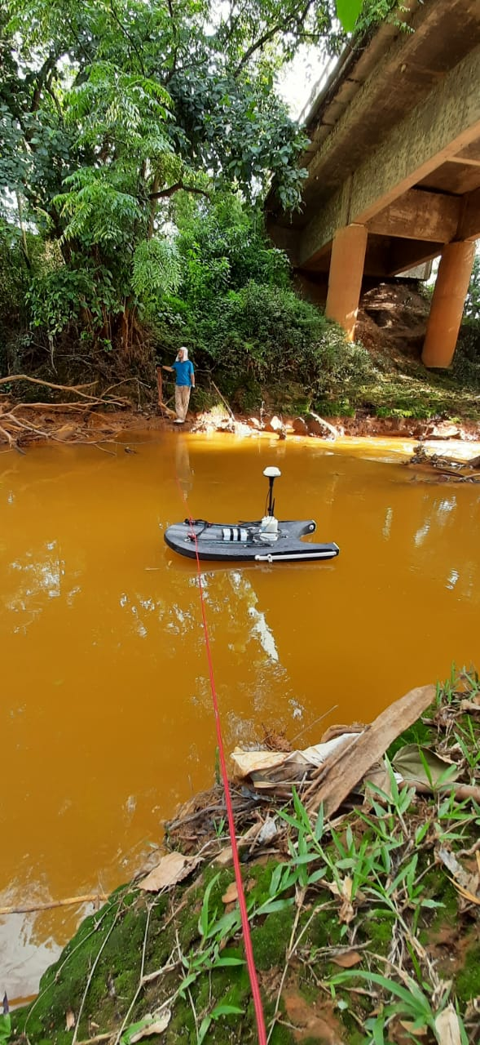
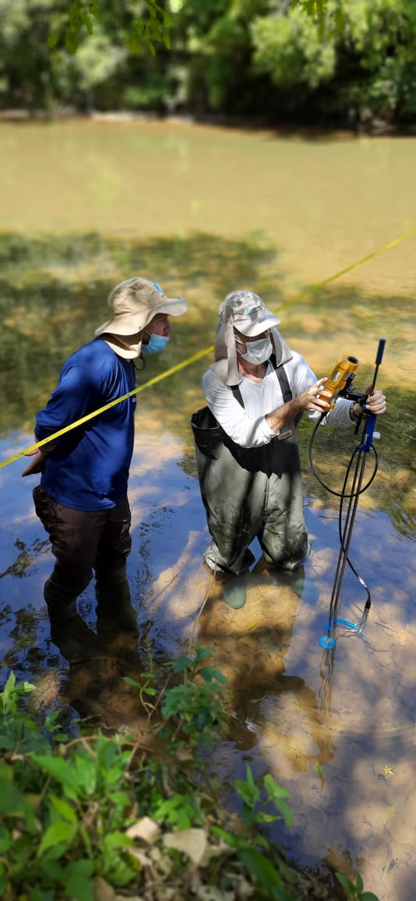
Medições de descarga líquida realizadas antes da coleta de sedimentos

Slide 11
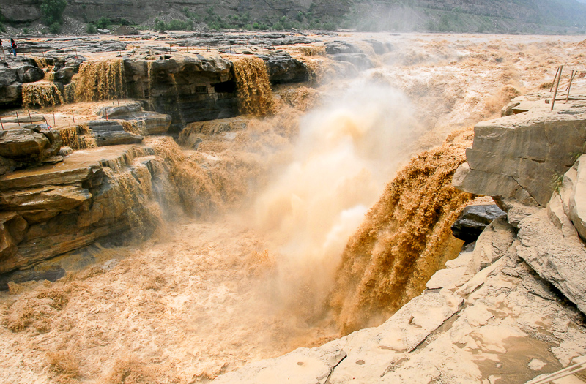
IMPORTÂNCIA DA SEDIMENTOMETRIA
Os dados hidrossedimentométricos permitem:
Determinar a produção de sedimento das bacias com fisiografias distintas e uso do solo.
Correlacionar a distribuição temporal e espacial da concentração dos sedimentos nos cursos d´água.
Determinar áreas de erosão e deposição em sistemas de canais.
Estabelecer estudos quantitativos e qualitativos dos sedimentos.
Usar os dados obtidos nas propostas de estabilização de impactos e recuperação ambiental.

Slide 12
IMPORTÂNCIA DA SEDIMENTOMETRIA
fisiografia
Características do solo, clima, vegetação, hidrografia, área de drenagem, etc.
Tempo e espaço
O quão rápido é o processo de transporte de sedimentos e suas proporções.
Sistemas de canais
áreas onde se tem erosão e assoreamento, utilizados em manutenção de hidrovias e sistemas de transposição de bacias em canais naturais.
Meio ambiente
Lagos, reservatórios, características químicas, biota aquática e qualidade da água.

Slide 13
IMPORTÂNCIA DA SEDIMENTOMETRIA
Qualidade
Procedimentos para se obter com exatidão a quantidade representativa de sedimentos através de uma coleta padrão.
Quantidade
Uma correlação da quantidade de sedimentos coletados, expressos por unidades de massa (g, kg, ton) e unidades de tempo (segundo, minuto, hora, mês, ano).

Slide 14


PADRÕES E NORMAS
O Serviço Geológico do Brasil segue os padrões de procedimento estabelecidos pela ANA (Agência Nacional de Águas) em parceria com o USGS (Serviço Geológico Americano).
Periodicamente são realizados workshops onde ambos órgãos se reúnem, com o intuito de trocar experiências e aplicação de treinamentos. Além de discutirem novas ferramentas de trabalho e possíveis melhorias das técnicas.
No último encontro realizado em 2019, o USGS gostou bastante da ferramenta que nós utilizávamos para os cálculos de Descarga Sólida e atualmente esta ferramenta já está sendo substituída por outra ainda mais eficiente.

Slide 15
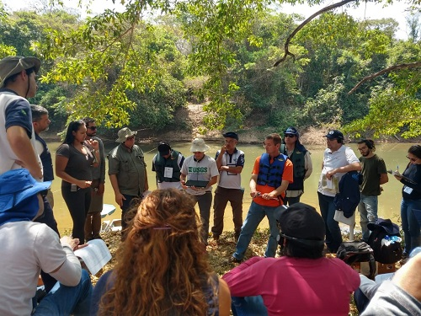
Workshop promovido pela ANA em 2019 com participação do CPRM, USGS e EPAGRI na cidade de Brasília.

Slide 16

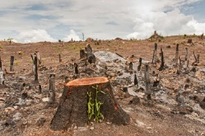

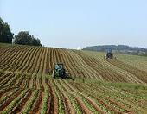


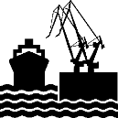
Onde? O quê? Como? Quando?
Floresta
Extração de madeira
Mineração
Pecuária e Agricultura: Plantação, pasto
Cidade
Porto
Problema: O sedimento é depositado no porto, impactando a navegação e o comércio
Direção do Fluxo
Barragem
Impacto
Notes:
To determine the most feasible, cost effective option for managing and/or reducing sediment deposition in the port

Slide 17
ONDE
EM 6 TRECHOS DISTINTOS, PRESSUPONDO QUE EXISTEM ESTAÇÕES HIDROMÉTRICAS
O QUÊ
SEDIMENTOS DE SUSPENSÃO E DE FUNDO
COMO
6 ESTAÇÕES DE AMOSTRAGEM PARA SEDIMENTOS EM SUSPENSÃO.
1 ESTAÇÃO PARA AMOSTRAGEM DE MATERIAL DE FUNDO
QUANDO
75% EM VISITAS EVENTUAIS;
25% AMOSTRAGENS PERIÓDICAS.

Slide 18

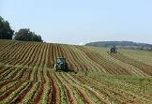


Exemplo das 6 estações
ONDE? O QUÊ? QUANDO? COMO?
ALOCAR UMA ESTAÇÃO NEM SEMPRE É A ETAPA MAIS DIFÍCIL, O QUE TEMOS QUE TER EM MENTE É: MONITORAR SEDIMENTOS EM SUSPENÇÃO, DE FUNDO, DE DEPÓSITO? E O MÉTODO, IGUAL INCREMENTO DE DESCARGA, IGUAL INCREMENTO DE LARGURA?
Notes:
WHERE: 6 stations; assume located at existing streamgages
WHAT: SSC and bedload
HOW:
6 stations sampled for
SSC (EDI)
6 sets composited and full sand size
6 sets indiv analysis, sand break
1 station sampled for bedload (SEWI) – 12 sets of A&B passes
WHEN: 75% event-driven, 25% periodic samples
OTHER IDEAS?

Slide 19



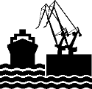
Questão: se vocês tivessem que escolher somente 3 estações, aonde vocês colocariam?
Notes:
Might not need to sample at the outlet – the “problem” sediment is likely not passing through; but might monitor if dam operation is a possible strategy for flushing sediment through the area.

Slide 20
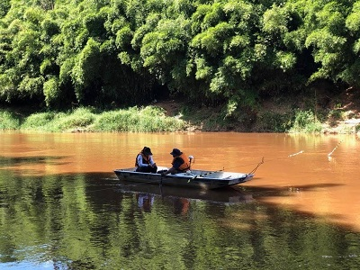
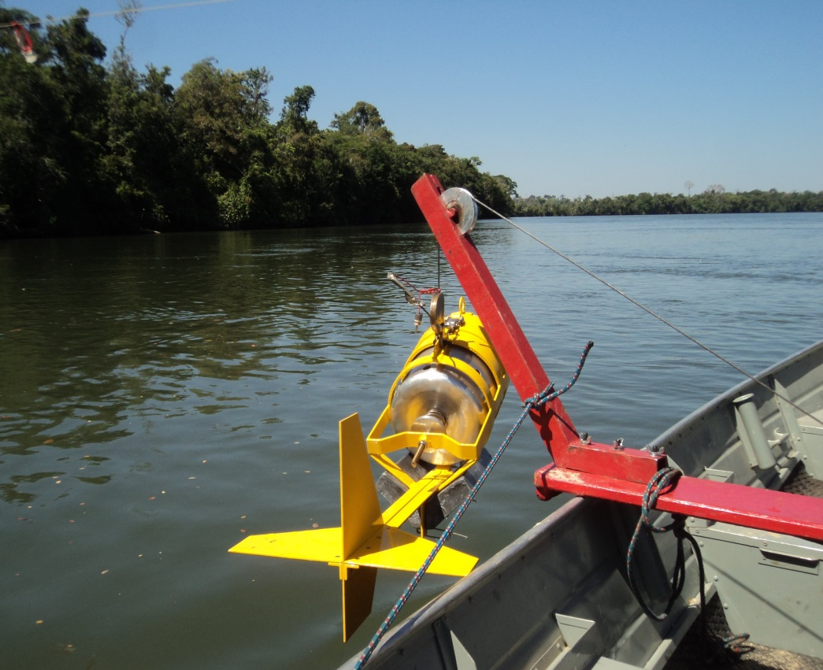
EQUIPAMENTOS
Amostradores: US DH-48, US DH-49, US DH-59, US DH-2, US BMH-60, etc..
Barco
Guincho
Haste de váu
Vasilhames

Slide 21
AMOSTRADORES (terminologia)
A nomenclatura dos amostradores se deve a:
US: United States (Estados Unidos da América)
D: amostrador por integração na vertical
P: amostrador pontual
H: amostrador operado manualmente
BM: amostradores para material de leito
BL: amostradores para descarga do leito
ANO: dois últimos dígitos do ano em que foi projetado

Slide 22
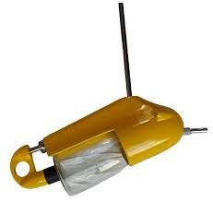
AMOSTRADORES DE SEDIMENTO EM SUSPENsÃO
US DH-48
AMOSTRAGEM A VÁU
BICO: 1/4 Pol
VOLUME DA GARRAFA: 473 ml
PROFUNDIDADE MÁXIMA: 2,7 m
VELOCIDADE MÍNIMA: 0,46 m/s
VELOCIDADE MÁXIMA: 2,7 m/s
ZONA NÃO AMOSTRADA: 0,09 m
PESO DO AMOSTRADOR: 1,8 Kg

Slide 23
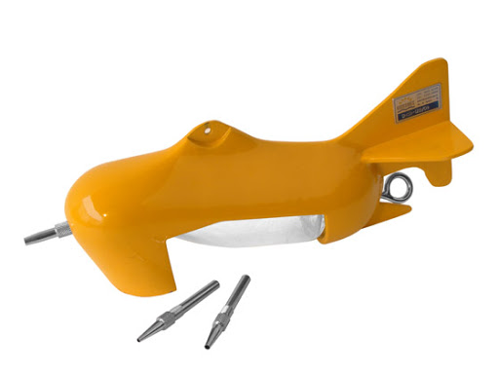
AMOSTRADORES DE SEDIMENTO EM SUSPENsÃO
US DH-59
AMOSTRAGEM EMBARCADA
BICO: 3/16 OU 1/4 Pol
VOLUME DA GARRAFA: 473 ml
PROFUNDIDADE MÁXIMA: 4,6 m (3/16) E 2,7 m (1/4)
VELOCIDADE MÍNIMA: 0,46 m/s
VELOCIDADE MÁXIMA: 1,5 m/s
ZONA NÃO AMOSTRADA: 0,11 m
PESO DO AMOSTRADOR: 10 Kg

Slide 24
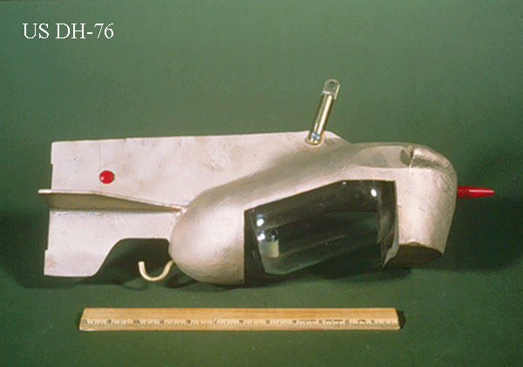
AMOSTRADORES DE SEDIMENTO EM SUSPENsÃO
US DH-76
AMOSTRAGEM EMBARCADA
BICO: 3/16 E 1/4 Pol
PROFUNDIDADE MÁXIMA: 4,6 m
VELOCIDADE MÍNIMA: 0,46 m/s
VELOCIDADE MÁXIMA: 2,0 m/s
ZONA NÃO AMOSTRADA: 0,08 m
PESO DO AMOSTRADOR: 11,3 Kg

Slide 25
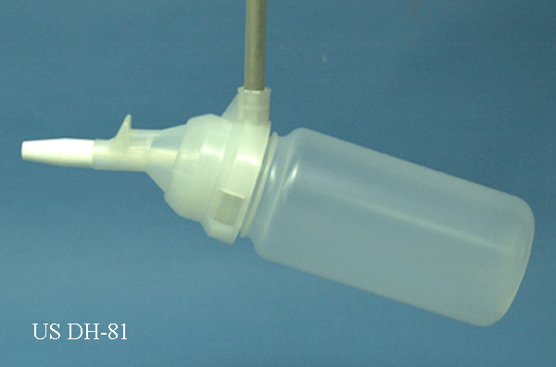
AMOSTRADORES DE SEDIMENTO EM SUSPENsÃO
US DH-81
AMOSTRAGEM A VAU
BICO: 3/16, 1/4 E 5/16 Pol
PROFUNDIDADE MÁXIMA: 2,7 m (TODOS OS BICOS)
VELOCIDADE MÍNIMA: 0,61 m/s (3/16 E 5/16) E 0,46 m/s (1/4)
VELOCIDADE MÁXIMA: 1,9 m/s (3/16), 2,3 m/s (1/4) E 2,1 m/s (5/16)
ZONA NÃO AMOSTRADA: 0,10 m
PESO DO AMOSTRADOR: 0,5 Kg

Slide 26
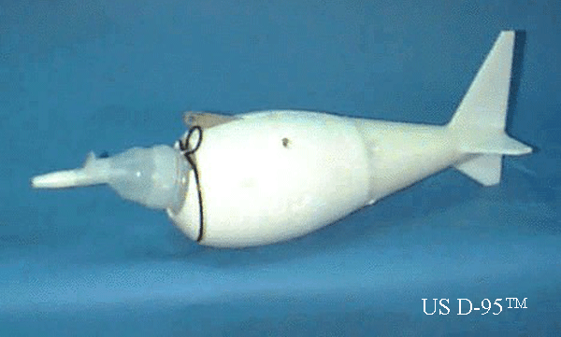
AMOSTRADORES DE SEDIMENTO EM SUSPENsÃO
US DH-95
AMOSTRAGEM EMBARCADA
BICO: 3/16, 1/4 E 5/16 Pol
VOLUME DA SACA: 1,0 L
PROFUNDIDADE MÁXIMA: 4,6 m (TODOS OS BICOS)
VELOCIDADE MÍNIMA: 0,41 m/s (3/16 E 5/16) E 0,52 m/s (1/4)
VELOCIDADE MÁXIMA: 1,9 m/s (3/16), 2,1 m/s (1/4) E 2,3 m/s (5/16)
ZONA NÃO AMOSTRADA: 0,12 m
PESO DO AMOSTRADOR: 13,2 Kg

Slide 27
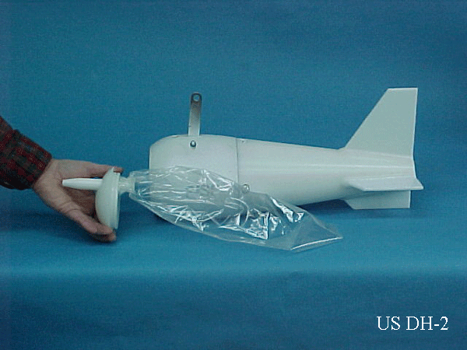
AMOSTRADORES DE SEDIMENTO EM SUSPENsÃO
US DH-2
AMOSTRAGEM EMBARCADA
BICO: 3/16, 1/4 E 5/16 Pol
VOLUME DA SACA: 1000 ml
PROFUNDIDADE MÁXIMA: 10,7 m (3/16), 6,1m (1/4) E 4,0 m (5/16)
VELOCIDADE MÍNIMA: 0,61 m/s
VELOCIDADE MÁXIMA: 1,8 m/s
ZONA NÃO AMOSTRADA: 0,09 m
PESO DO AMOSTRADOR: 13,6 Kg

Slide 28
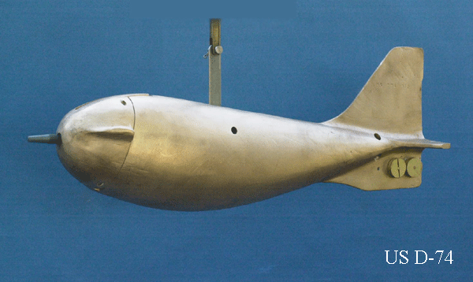
AMOSTRADORES DE SEDIMENTO EM SUSPENsÃO
AMOSTRAGEM EMBARCADA
BICO: 3/16 E 1/4
VOLUME DA SACA: 0,946L
VOLUME DA GARRAFA: 0,473L
PROFUNDIDADE MÁXIMA: 4,6 m (3/16) E 2,7m (1/4 COM A GARRAFA) E 4,6 m (1/4 COM A SACA)
VELOCIDADE MÍNIMA: 0,46 m/s
VELOCIDADE MÁXIMA: 2,0 m/s
ZONA NÃO AMOSTRADA: 0,10 m
PESO DO AMOSTRADOR: 28,1 Kg
US D-74

Slide 29
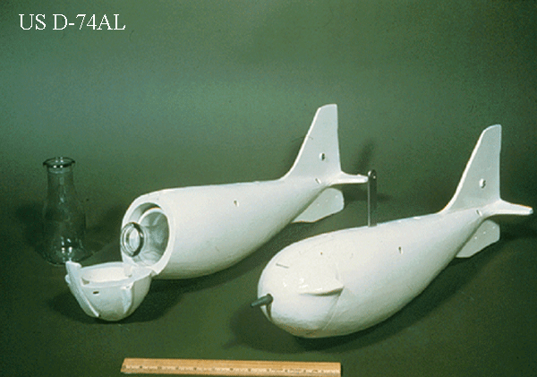
AMOSTRADORES DE SEDIMENTO EM SUSPENsÃO
AMOSTRAGEM EMBARCADA
BICO: 3/16 E 1/4
VOLUME DA SACA: 0,946L
VOLUME DA GARRAFA: 0,473L
PROFUNDIDADE MÁXIMA: 4,6 m (3/16) E 2,7m (1/4 COM A GARRAFA) E 4,6 m (1/4 COM A SACA)
VELOCIDADE MÍNIMA: 0,46 m/s
VELOCIDADE MÁXIMA: 1,8 m/s
ZONA NÃO AMOSTRADA: 0,10 m
PESO DO AMOSTRADOR: 19,1 Kg
US D-74AL

Slide 30
AMOSTRADORES DE SEDIMENTO EM SUSPENsÃO
US DH-2
AMOSTRAGEM EMBARCADA
BICO: 3/16, 1/4 E 5/16 Pol
VOLUME DA SACA: 1000 ml
PROFUNDIDADE MÁXIMA: 10,7 m (3/16), 6,1m (1/4) E 4,0 m (5/16)
VELOCIDADE MÍNIMA: 0,61 m/s
VELOCIDADE MÁXIMA: 1,8 m/s
ZONA NÃO AMOSTRADA: 0,09 m
PESO DO AMOSTRADOR: 13,6 Kg

Slide 31
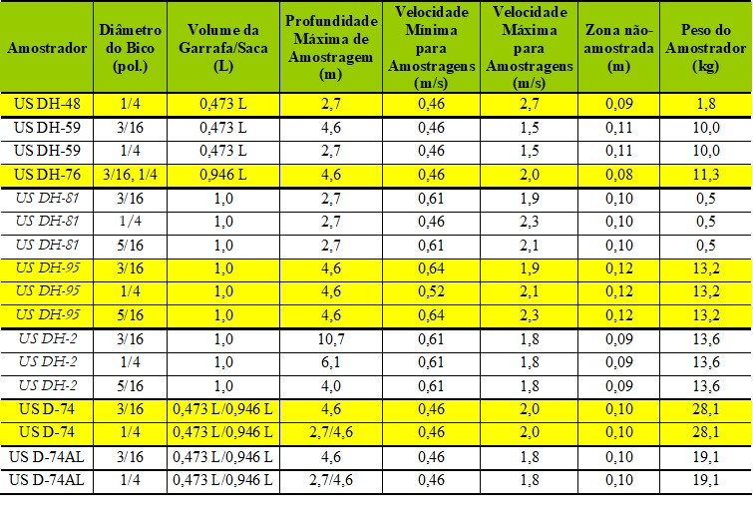
TABELA DE AMOSTRAGEM

Slide 32
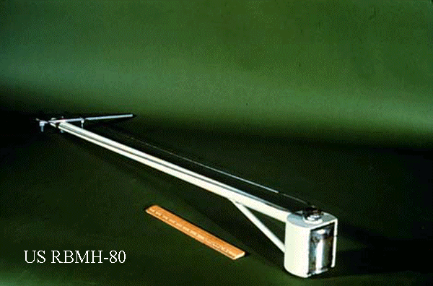
AMOSTRADORES DE SEDIMENTO DO LEITO
USRBMH-80
COMPRIMENTO: 142CM
PROFUNDIDADE MÁXIMA: 0,90M
ESPESSURA AMOSTRADA MÁX: 4,4CM
PESO: 3,6 KG
VOLUME AMOSTRADO: 250 CM³

Slide 33
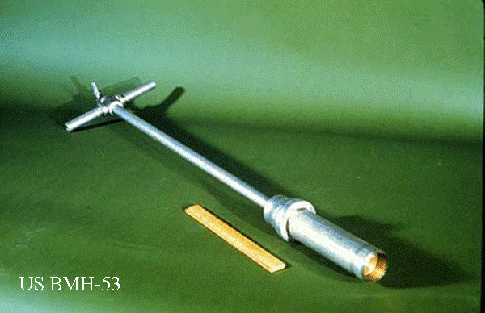
AMOSTRADORES DE SEDIMENTO DO LEITO
USBMH-53
COMPRIMENTO: 117CM
PROFUNDIDADE MÁXIMA: 0,90M
ESPESSURA AMOSTRADA MÁX: 20,3 CM
PESO: 3,4 KG
VOLUME AMOSTRADO: 411 CM³

Slide 34
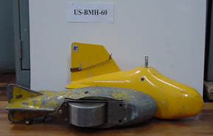
AMOSTRADORES DE SEDIMENTO DO LEITO
USBMH-60
COMPRIMENTO: 55,9CM
PROFUNDIDADE MÁXIMA: N/A
ESPESSURA AMOSTRADA MÁX: 4,3CM
PESO: 14,5 KG
VOLUME AMOSTRADO: 175CM³

Slide 35
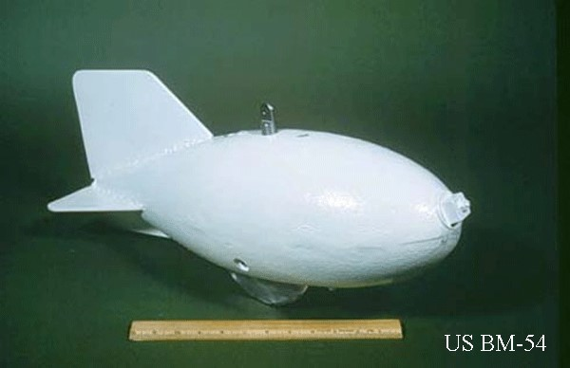
AMOSTRADORES DE SEDIMENTO DO LEITO
USBM-54
COMPRIMENTO: 55,9CM
PROFUNDIDADE MÁXIMA: N/A
ESPESSURA AMOSTRADA MÁX: 5,1 CM
PESO: 45,4 KG
VOLUME AMOSTRADO: 300 CM³

Slide 36
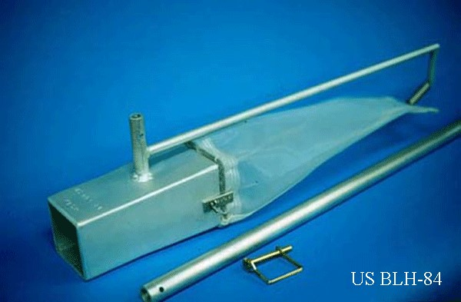
AMOSTRADORES DE DESCARGA DO LEITO
Usblh-84
COMPRIMENTO: 71,1CM
PESO: 4,5KG
MALHA DA SACA: 0,25MM

Slide 37
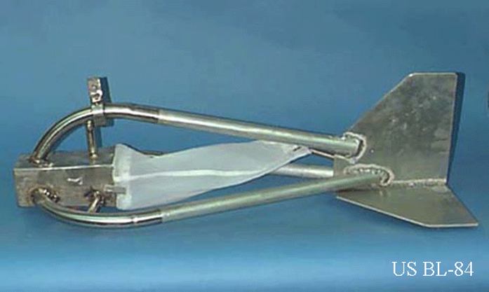
AMOSTRADORES DE DESCARGA DO LEITO
Usbl-84
COMPRIMENTO: 71,1CM
PESO: 4,5KG
MALHA DA SACA: 0,25MM

Slide 38
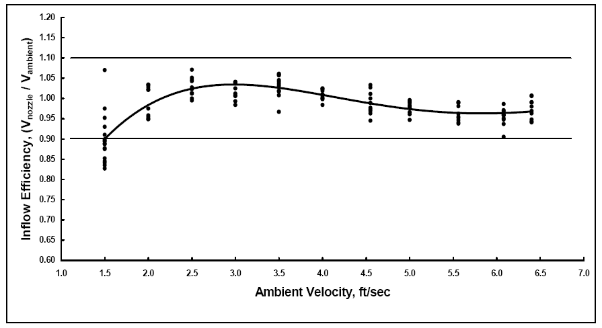
Exemplo de Testes Experimentais - Eficiência do Amostrador – US DH-2
0,45m/s 0,61m/s 1,06m/s 1,82m/s 1,98m/s

Slide 39
Exemplo de Testes Experimentais - Eficiência do Amostrador – US DH-2
VELOCIDADE MÍNIMA: 0,61 m/s
VELOCIDADE MÁXIMA: 1,8 m/s
0,45m/s 0,61m/s 1,06m/s 1,82m/s 1,98m/s

Slide 40
Seleção de amostradores
Fonte: Davis, B.E., 2005, A Guide to the Proper Selection and Use of Federally Approved Sediment and Water-Quality Samplers: Vicksburg, MS, U.S. Geological Survey, Open File Report 2005-1087, 20p.

Slide 41
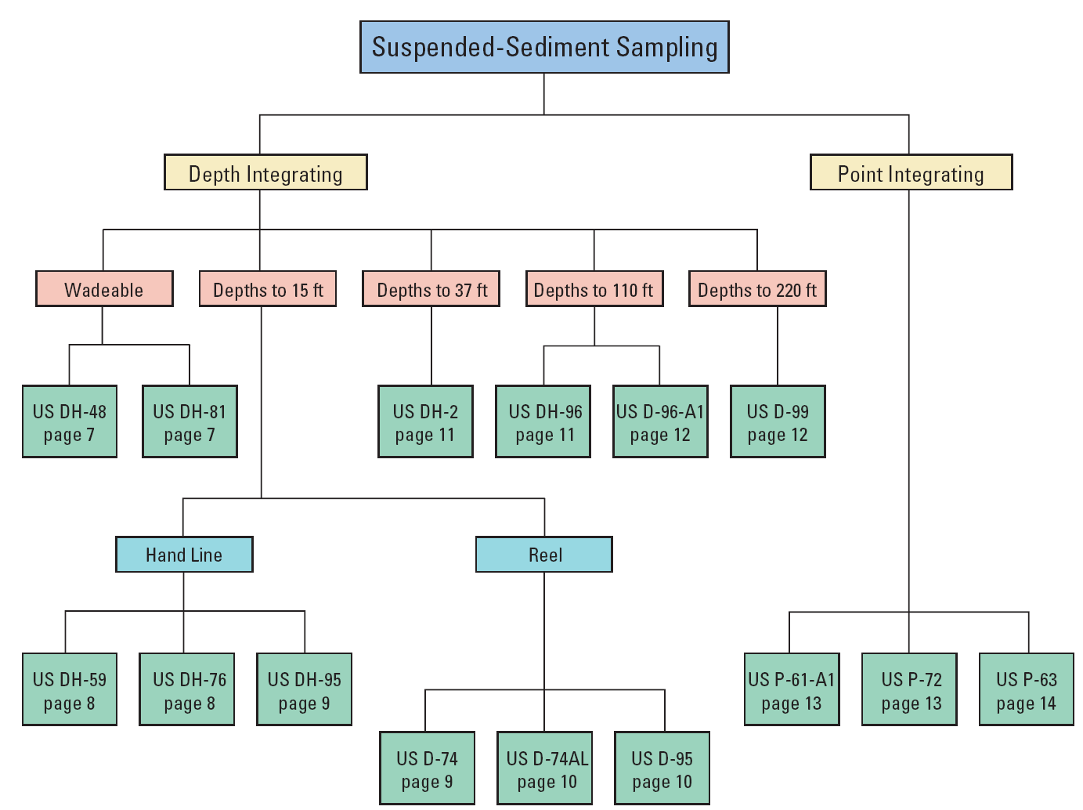
Critérios para Seleção de amostradores

Slide 42
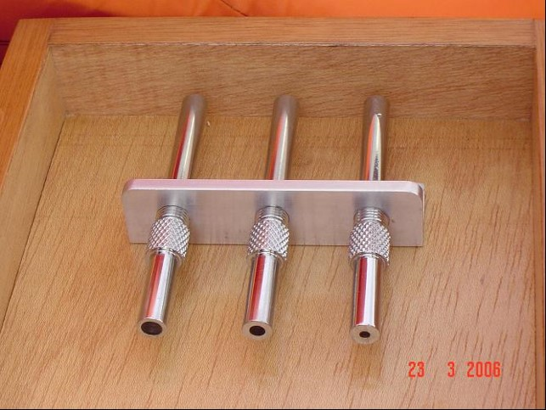
BICOS PARA AMOSTRADORES
OS BICOS NORMALMENTE UTILIZADOS SÃO NOS DIÂMETROS: 1/4 - 3/16 - 1/8. E SÃO ESCOLHIDOS DE ACORDO COM A REALIDADE DE CADA LOCAL.
A ESCOLHA DO BICO IDEAL CONTRINUIRÁ PARA UMA AMOSTRAGEM REPRESENTATIVA

Slide 43
Bicos - eficiência
Fonte: Edwards, Thomas K. and Glysson, G. Douglas, 1999, Field methods for measurement of fluvial sediment: Techniques of Water-Resources Investigations of the U.S. Geological Survey, Book 3, Applications of Hydraulics, Chapter 2, 89 p.

Slide 44
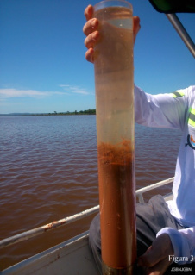
MÉTODOS
AMOSTRAGEM DE SEDIMENTO EM SUSPENSÃO
os métodos existentes são: pontual instantâneo
pontual por integração
integração na vertical
INDEPENDENTEMENTE DO MÉTODO, DEVEM SER RESPEITADOS TODOS OS LIMITES (min e máx) de cada equipamento!
Os métodos de amostragem pontual são mais aplicados em trabalhos específicos, sendo mais comumente usado o método da integração na vertical.

Slide 45
Dinâmica da operação
(borracha de vedação)
Para verificação da vedação das borrachas das bocas das garrafas dos amostradores, deve-se inserir a garrafa no amostrador na sua correta posição e soprar o bico, inserindo ar na garrafa e ao mesmo tempo, bloquear a saída de ar no exaustor do amostrador. Se o ar escapar ao redor da garrafa, deve-se trocar a borracha de vedação. Se o problema persistir, deve-se verificar a mola que empurra a garrafa contra a borracha de vedação.

Slide 46
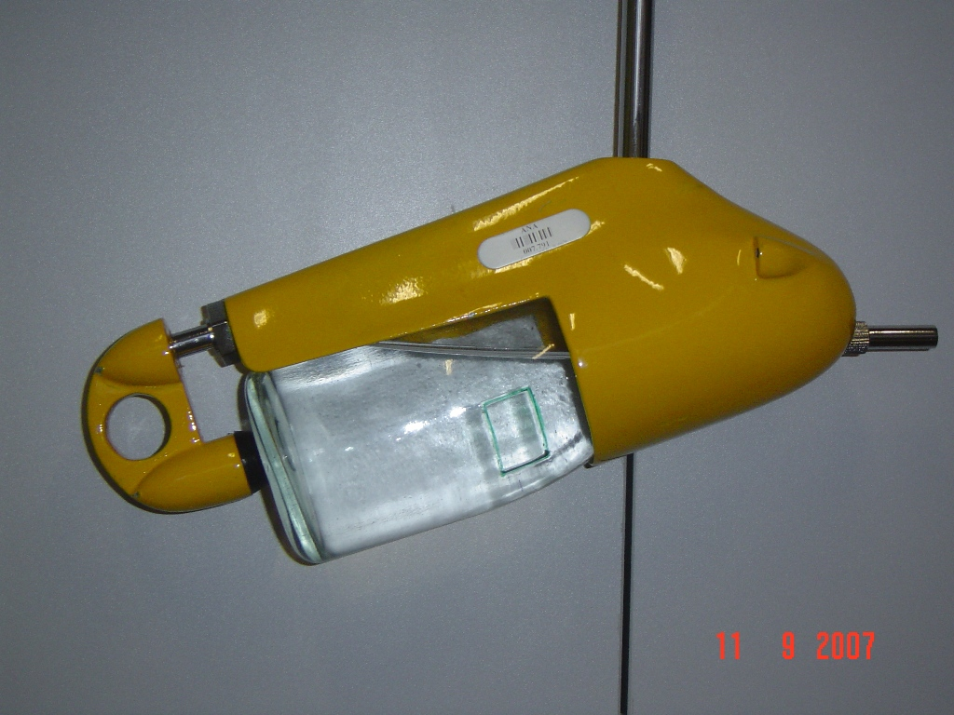
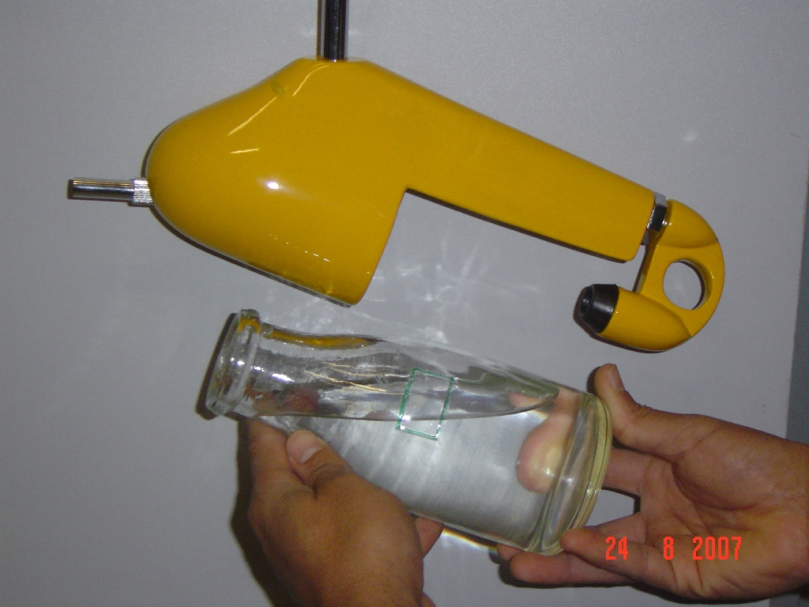
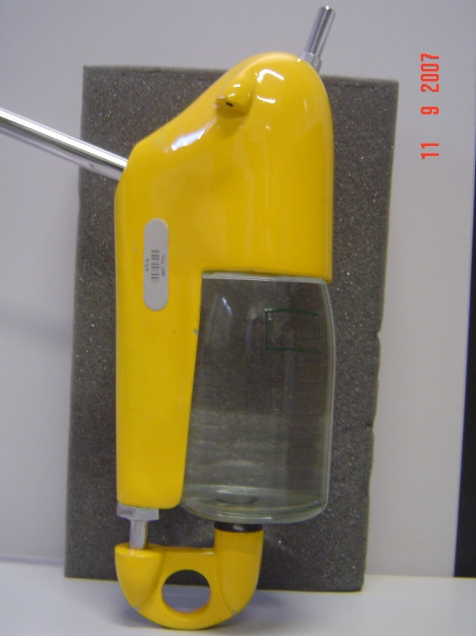
400 mL
400 mL
350 mL

Slide 47
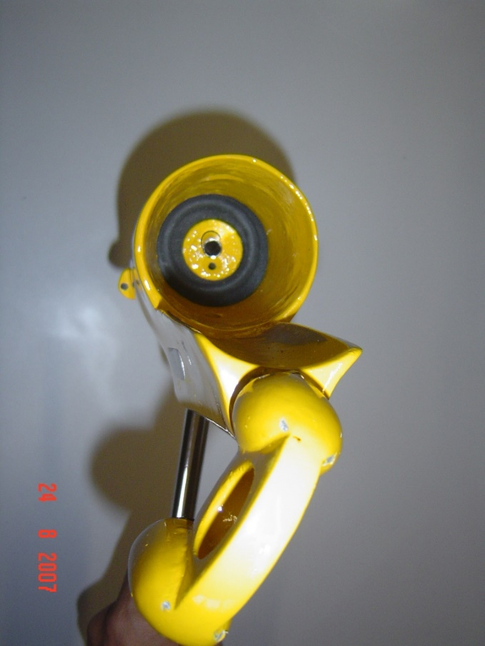
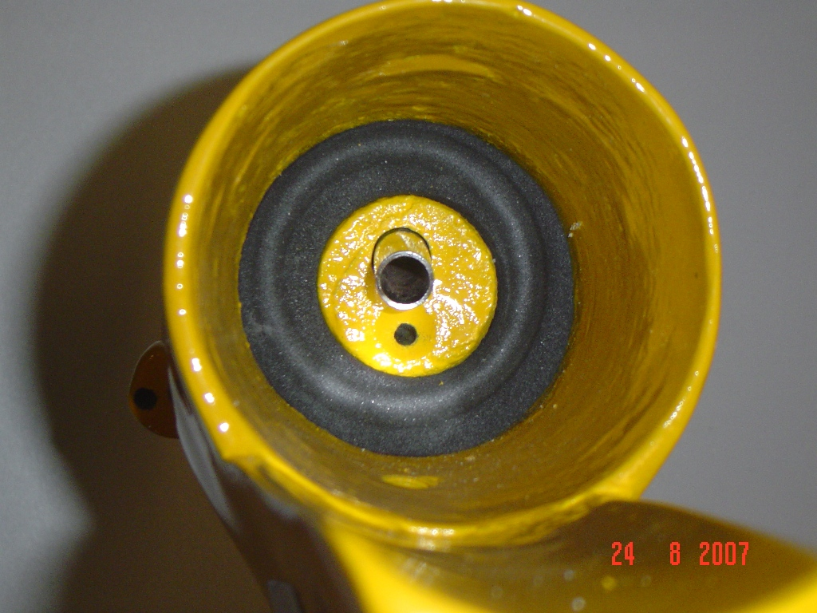
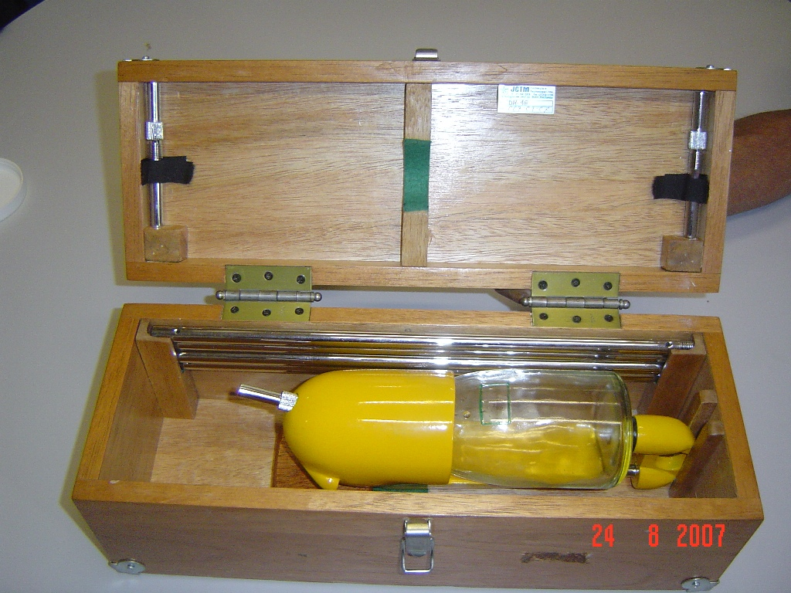

Slide 48
Dinâmica da operação
(garrafas)
Os amostradores pontuais e por integração na vertical utilizam garrafas de volumes padrões nos Estados Unidos na América, tais como: garrafa de vidro de leite - 473 mL (1 pint), garrafa de vidro de maionese - 946 mL (1 quart) e garrafas plásticas de 1, 2 e 3 litros. Em vez de vidro, garrafas plásticas e de teflon também são utilizadas. Estas últimas, comparadas com as de vidro, são mais leves, resistentes e adequadas para amostragens com finalidade de analisar alguns parâmetros de qualidade de água.

Slide 49
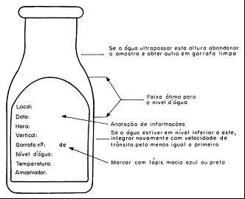
Dinâmica da operação
(garrafas)
Garrafa do amostrador de sedimentos onde são apresentados os níveis máximos e mínimos desejáveis para as amostras, bem como outras informações importantes para a correta identificação da amostra (Carvalho et al., 2000).

Slide 50
470 mL
420 mL
370 mL
300 mL

Slide 51
Integração na vertical
Qual o objetivo de uma amostragem ?
Amostragem de único sentido ou duplo sentido (descer e subir).
O objetivo é a mistura água+sedimento entrar no recipiente de maneira constante e com velocidade similar ao fluxo d’água.
        velocidade de trânsito (vt) + isocinética = IVT
AMOSTRADOR NÃO DEVE ENCOSTAR NO LEITO!
BICO DEVE ESTAR NA HORIZONTAL.
VELOCIDADE CONSTANTE.

Slide 52
Distribuição vertical de sedimentos
A distribuição vertical dos tamanhos das partículas em suspensão pode variar entre rios e entre seções transversais do mesmo rio.
Contudo, como regra geral, as partículas finas são uniformemente distribuídas na vertical e as partículas mais grossas são concentradas próximas ao leito do rio (Guy e Norman, 1970).
Portanto, no uso de amostradores pontuais de sedimentos e por integração na vertical, as amostras coletadas possuem sedimentos com tamanhos variados. Cada vertical amostrada é dividida em duas zonas: zona amostrada e não-amostrada

Slide 53
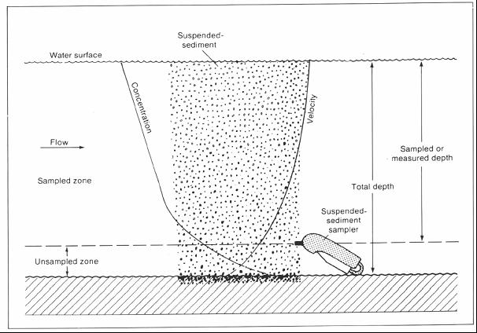
Distribuição vertical de sedimentos
Fonte: Edwards, Thomas K. and Glysson, G. Douglas, 1999, Field methods for measurement of fluvial sediment: Techniques of Water-Resources Investigations of the U.S. Geological Survey, Book 3, Applications of Hydraulics, Chapter 2, 89 p

Slide 54
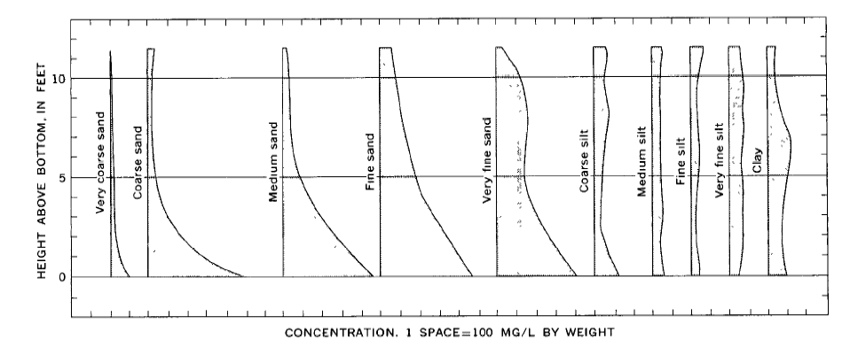
Distribuição vertical de sedimentos
Fonte: Guy, H.P., 1970, Fluvial sediment concepts. Techniques of Water-Resources Investigations of the United States Geological Survey, Book 3, Chapter C1, 55 p

Slide 55
Técnicas de amostragem de sedimento em suspensão
Para serem definidos os seguintes itens:
  o método e a freqüência de amostragens de sedimentos;
  o tipo de amostrador a ser utilizado nas campanhas de medição;
  o método de integração na vertical adotado;
  o local onde será realizada a medição e;
  o número de verticais necessárias para definir a concentração média de sedimentos na seção transversal de um rio;
Devem ser conhecidos:
  as características hidrossedimentológicas dos rios onde serão realizadas as amostragens;
  a precisão requerida para os dados coletados;
  a disponibilidade de recursos financeiros para essa atividade e;
  o objetivo de monitoramento.

Slide 56
Técnicas de amostragem de sedimento em suspensão
O objetivo principal das amostragem de sedimentos em suspensão é determinar a concentração média de sedimentos em suspensão levando-se em consideração a vazão líquida, ou seja, determinando a média ponderada das concentrações de sedimentos em suspensão em áreas parciais, cujos pesos são as vazões líquidas em cada área parcial da seção transversal total (soma das áreas parciais medidas) de um rio.
Ela pode ser determinada coletando amostras de sedimentos em suspensão por integração na vertical em um determinado número de verticais ao longo da seção transversal do rio.

Slide 57
Velocidades de Trânsito para Amostragem de Sedimentos em Suspensão
A velocidade de trânsito máxima utilizada em amostragens por integração na vertical deve ser respeitada para assegurar a coleta de amostras representativas.
Se a velocidade de trânsito for muito alta, a taxa de redução do volume de ar dentro da garrafa do amostrador será menor do que a taxa de aumento da pressão hidrostática ao redor do amostrador, dificultando a entrada de água pelo bico do amostrador ou dificultando a saída de ar pelo exaustor.
Adicionalmente, uma velocidade de trânsito excessiva pode fazer com que a velocidade de passagem de água/sedimento através do bico do amostrador seja menor do que a velocidade da água ao redor do mesmo, devido à inclinação do amostrador, provocando amostragens de modo não-isocinético.

Slide 58
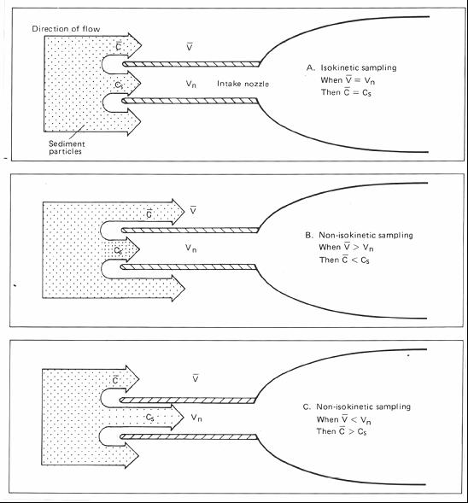
Amostragem Isocinética
Amostragem não isocinética

Slide 59
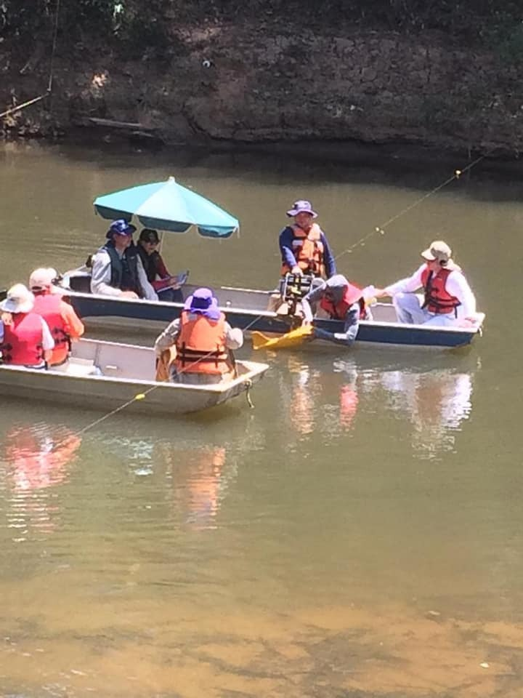
MÉTODOS DE COLETA

Slide 60
Método de Igual Incremento de Descarga (IID)
Basicamente, o método iid utiliza os percentuais incrementais de vazão para definição das verticais de coleta.
Um mínimo de quatro e um máximo de nove verticais devem ser escolhidas para a utilização do método de IID. Geralmente são utilizadas 5 verticais.
A seção é dividida em verticais que representem 10%, 30%, 50%, 70% e 90% da vazão total.
Este método assume que cada amostra coletada na vertical que passa pelo centróide de cada sub-área dos incrementos de igual descarga, representa a concentração média de sedimentos em suspensão na respectiva sub-área.

Slide 61
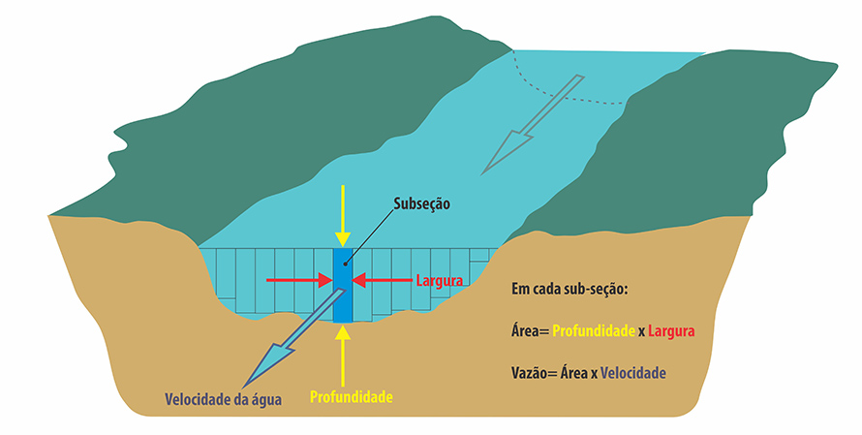
Explicação ilustrativa para cálculo básico de vazão das subseções. A soma das vazões das subseções resulta na vazão total da seção.

Slide 62
Divisão ilustrativa das sub-áreas e seus centróides onde serão feitas as coletas de sedimento com método IID

Slide 63
Método de Igual Incremento de Descarga (IID)
Se a seção de medição for estável e a curva-chave não possuir laços e também for estável, a série histórica de medições de descarga líquida realizadas podem ser utilizadas para determinar a localização das verticais onde serão realizadas as amostragens de sedimentos em suspensão.
Podem ser utilizadas algumas dessas medições para elaborar gráficos de acordo com a metodologia apresentada anteriormente.
Essas curvas podem ser inseridas num só gráfico e o mesmo pode ser levado para o campo para auxiliar na determinação da localização das verticais de amostragem.

Slide 64
Velocidade de Trânsito em cada vertical para amostragem pelo Método de Igual Incremento de Descarga (IID)

Slide 65
Método de Igual Incremento de largura (IIl)
O igual incremento de largura é a amostragem utilizando uma mesma velocidade de trânsito para todas as verticais de amostragem, garante que a amostra composta coletada seja proporcional à vazão do rio na seção transversal amostrada.
Dessa forma, deve-se utilizar o mesmo bico do amostrador para as amostragens em todas as verticais.
Utilizando o método IIL, o número mínimo de verticais a serem amostragens é 10 e o número máximo é 20.
Costuma-se adotar a metade do número de verticais utilizadas para a medição de descarga líquida, realizando as amostragens em verticais alternadas, ou seja, ou nas verticais de números pares ou nas ímpares.

Slide 66
Método de Igual Incremento de largura (IIl)
No método IIL, as amostragens devem ser realizadas utilizando uma mesma velocidade de trânsito para todas as verticais, tanto na subida quanto na descida do amostrador.
A velocidade de trânsito é determinada com base na vertical que possui o maior produto entre profundidade e velocidade média da seção transversal.
Utilizando este método, garante-se que o volume da amostra individual coletada em cada vertical utilizando amostradores de sedimentos por integração na vertical ou pontuais por integração, seja proporcional à velocidade média em cada vertical onde foi realizada a amostragem.

Slide 67
Divisão ilustrativa das sub-áreas e seus centróides onde serão feitas as coletas de sedimento com método IIL

Slide 68
Velocidade de trânsito (VT) nas verticais de amostragens utilizando o Método de Igual Incremento de Largura. Como todas VTs devem ser iguais, os volumes das amostras são proporcionais ao produto da velocidade média e da profundidade na vertical.

Slide 69
Método IIL - Procedimentos
a) Seleciona-se a vertical que tiver o maior produto entre a velocidade média na vertical e a profundidade. Esta vertical será chamada de vertical-padrão;
b) Com base na profundidade medida na vertical-padrão, determina-se a razão entre a velocidade de trânsito e a velocidade média nesta vertical-padrão ( ), utilizando as tabelas fornecidas pela ANA, as quais correspondem às figuras referentes aos manuais de operação de cada amostrador e aos gráficos da publicação do USGS (EDWARDS, Thomas K. and GLYSSON, G. Douglas, 1999, Field methods for measurement of fluvial sediment: Techniques of Water-Resources Investigations of the U.S. Geological Survey, Book 3, Applications of Hydraulics, Chapter 2, 89 p. Disponível em http://pubs.usgs.gov/twri/twri3-c2/).

Slide 70
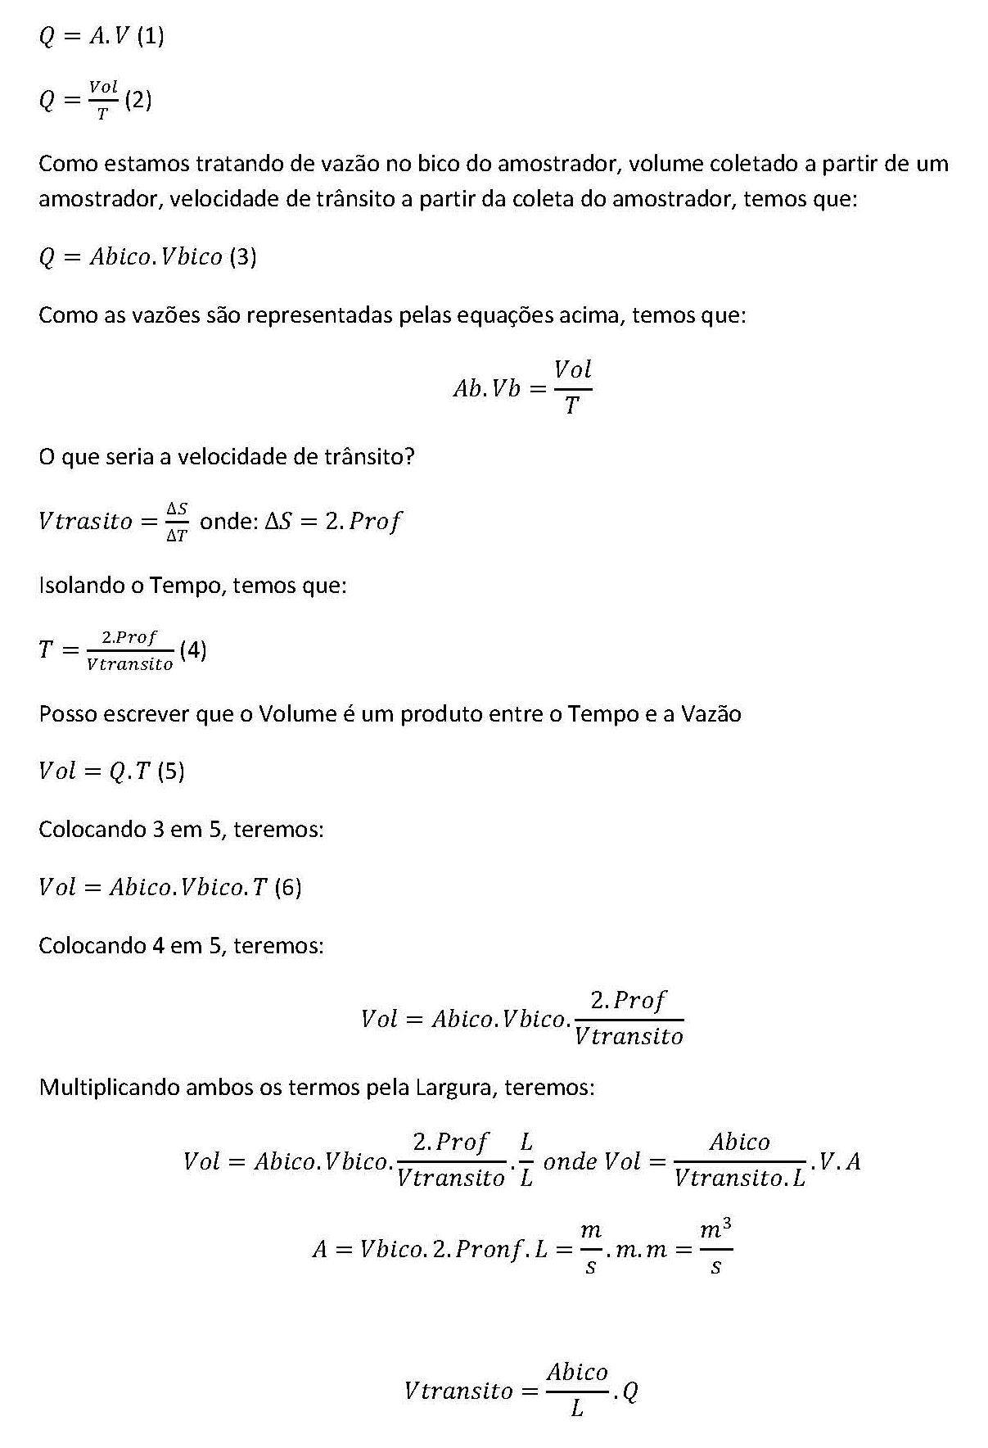
Método IIL – Procedimentos velocidade de trânsito

Slide 71
Método IIL - Procedimentos
c) Definido o valor de ( ), calcula-se o tempo mínimo de amostragens na vertical-padrão, utilizando a seguinte fórmula:
onde é a profundidade da vertical-padrão, descontando-se o valor correspondente à zona não-amostrada, que varia com o tipo de amostrador;
d) O tempo máximo é obtido através da seguinte equação:
onde é o valor máximo admitido para as amostras água-sedimento, as quais são: 420 mL para a garrafa de 473 mL; 800 mL para a garrafa de 946 mL;

Slide 72
Método IIL - Procedimentos
e) Efetua-se a amostragem nesta vertical-padrão, utilizando um tempo entre o tempo mínimo e o tempo máximo, calculados pelas equações apresentadas;
f) Para as demais verticais onde serão realizadas as amostragens de sedimentos em suspensão, os tempos máximos e mínimos são determinados da seguinte maneira:
  Tempo mínimo na vertical “n”:
  Tempo máximo na vertical “n”:

Slide 73
Método IIL - Procedimentos
g) O valor da razão entre a velocidade de trânsito e a velocidade média na vertical ( ) é obtido com o valor da profundidade da vertical-padrão. Em todas as verticais de amostragens, a velocidade de trânsito tem que ser praticamente a mesma da velocidade de trânsito utilizada na vertical-padrão, admitindo-se uma diferença máxima de 10%.
OBS: Esse fator 1,10 é simplesmente a margem de diferença tolerável admitida entre o valor da velocidade de trânsito da vertical-padrão e a velocidade de trânsito de cada uma das verticais de amostragens, ou seja, aceita-se uma diferença máxima de 10%.

Slide 74

Vantagens e desvantagens dos métodos
(iid e iil)
Apesar das diferenças entre as metodologias de amostragem dos métodos de IID e IIL, esses métodos conduzem a um mesmo resultado para a concentração média de sedimentos em suspensão!

Slide 75
Vantagens e desvantagens dos métodos (iid e iil)
As vantagens do método IID são:
  Um menor número de verticais é necessário, resultando na redução do tempo destinado às amostragens;
  Amostragens durante cheias se tornam mais fáceis devido ao menor número de verticais;
  As amostras de cada vertical podem ser analisadas separadamente em laboratório;
  A distribuição da concentração de sedimentos na seção transversal pode ser determinada;
  Podem ser utilizadas diferentes velocidades de trânsito entre as verticais;
  Quando a medição de descarga não é necessária e a seção transversal é estável, leva-se menos tempo para realizar as amostragens.

Slide 76
Vantagens e desvantagens dos métodos (iid e iil)
As vantagens do método IIL são:
  Conhecimento prévio da distribuição da vazão ao longo da seção transversal não é necessário;
  Variações na distribuição da concentração de sedimentos na seção transversal são mais bem consideradas devido ao maior número de verticais utilizadas;
  Tempo com análises laboratoriais é reduzido devido à composição das amostras individuais em uma única amostra composta;
  É um método mais fácil de ser ensinado e utilizado pelas equipes de hidrometria uma vez que é baseado na simples divisão da seção transversal do rio em iguais larguras, em vez de iguais incrementos de descarga.

Slide 77
Amostras Pontuais
Caso haja interesse em determinar a distribuição vertical e horizontal da concentração de sedimentos, assim como a sua granulometria, amostradores pontuais podem ser utilizados.
Geralmente, de 5 a 10 verticais são suficientes para se definir a distribuição horizontal.
Para se determinar a distribuição vertical de sedimentos podem ser coletadas amostras na superfície da água e a 0,30 m do leito do rio e intercalar de 6 a 10 amostragens pontuais entre essas duas profundidades.
Cada amostra deve ser analisada individualmente.

Slide 78
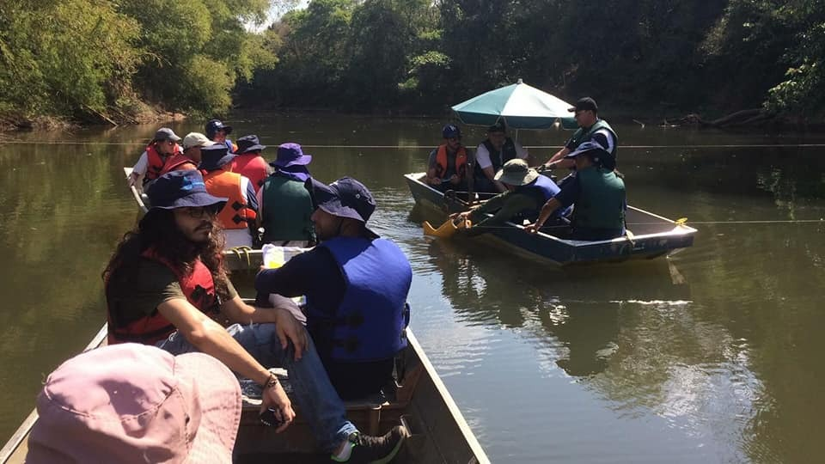

Slide 79

MOMENTO CURIOSIDADE
Qual a carga de sedimentos em suspensão transportada, ao ano, pelo rio amazonas?
9 milhões de toneladas
90 milhões de toneladas
900 milhões de toneladas

Slide 80

Momento curiosidade
Acertou quem falou 900 milhões de toneladas/ano !

Slide 81

MOMENTO CURIOSIDADE
Vamos comparar ao futebol? Os 900 milhões de toneladas/ano correspondem, por dia, a que altura se projetássemos esse material no estádio do mineirão?
Dimensões do mineirão: 110mx75m;
H=?????????
H=298m
OBS: SEM CONSIDERARMOS A DENSIDADE DO MATERIAL.

Slide 82


MOMENTO CURIOSIDADE
E vocês sabem o que isso significa por ano?
Altura anual projetada a partir do estádio do mineirão: 108.770m;
108km

Slide 83

Segurança do trabalho na coleta de sedimentos
Uma simples coleta de sedimentos pode ser uma operação de risco e Acima de qualquer qualidade de procedimento, deve-se priorizar a segurança.
Rios em estado de cheia, além de transportar muito sedimento, podem também carrear sólidos grandes (ex: troncos de árvores).
Lembrando que estarão trabalhando com 2 cabos de aço (seção e guincho)

Slide 84

Segurança do trabalho na coleta de sedimentos
Pontos importantes a serem seguidos (principalmente em situação de cheia):
Cabo de aço bem fixado
Motor de popa em caso de rios maiores ou cheios
Tripulação com colete salva-vida
Facão (para cortar o cabo em caso de urgência)
Distribuição do peso na embarcação
atenção à subida brusca do nível d’água
Atenção aos possíveis troncos e galhos

Slide 85


Segurança do trabalho na coleta de sedimentos
Cheia do rio casca com subida brusca de nível
Fotos com diferença de poucos minutos

Slide 86

Segurança do trabalho na coleta de sedimentos
Coleta de ponte:
Alternativa para coletas em casos de risco.
Verificar possibilidade de apoio para o guincho.
Avaliar a distância vertical entre a ponte e a superfície da água (aferição da profundidade).
Atentar-se à possibilidade de arraste do amostrador (evitar)

Slide 87

Barragens de mineração

Slide 88
Rompimento de barragens
Em 2015 e 2019, tivemos dois tristes episódios de rompimento de barragens de mineração no estado.
Além da perda de vidas humanas, que resultou no trágico título de maior “acidente” de trabalho do brasil, os rompimentos resultaram em enormes impactos ambientais de curto e longo prazo. o desastre de mariana, com a barragem de fundão, foi considerado o maior “acidente” ambiental do país.
Tanto no impacto direto aos rios e demais ecossistemas atingidos, levando a morte praticamente instantânea de animais por asfixia, quanto no impacto indireto ao meio ambiente devido a deposição de material de rejeito (sedimentos) tóxicos por toda área atingida.
Foram despejados, respectivamente, cerca de 60 milhões de m³ e 12 milhões de m³ de rejeito.

Slide 89
Sedimentometria nos rompimentos das barragens
Após cada episódio, dentre os demais órgãos competentes envolvidos, nós do serviço geológico atuamos no monitoramento e coleta de dados (amostras, medições, fotos) a fim de se analisar a qualidade da água (5 parâmetros), comportamento do sedimento, além de colaborar para um possível plano estratégico de contenção da “pluma de sedimentos”.
Foram mantidas equipes à disposição full-time diante do problema, ocorrendo revezamento para descanso.
Além de monitoramento visual, eram feitas análises horárias de qualidade, medições de vazão e coleta de sedimentos.

Slide 90

Reunião da equipe do CPRM após rompimento da Barragem de Brumadinho, para alinhamento das demandas e divisão de tarefas.

Slide 91

Sedimentometria nos rompimentos das barragens
Foram estabelecidos diversos pontos de monitoramento (montante e jusante) com o objetivo de monitorar o alcance/diluição da pluma de rejeito.
Além do método por integração na vertical, conforme visto anteriormente, foram feitas amostragens pontuais.
Foram coletadas amostras em diferentes pontos da seção a fim de avaliar o espalhamento do rejeito e sua predominância na coluna d’água.

Slide 92


Slide 93

Parâmetros de qualidade

Slide 94




Slide 95


Sonda Multiparamétrica
Rio Paraopeba
Ribeirão Sarzedo

Slide 96

Imagem do Rio Paraopeba após rompimento da barragem da Vale em Brumadinho em 2019 .

Slide 97

Bombeiros procurando sobreviventes na lama após rompimento da barragem da Vale em Brumadinho (2019).

Slide 98


Amostrador USDH 59 coberto de lama
Técnico observando o Rio Doce após o rompimento da Barragem de Fundão em Mariana (2015).

Slide 99

Imagem aérea do rejeito da barragem do fundão (Mariana) em 2015 chegando ao mar do Espírito Santo, após percorrer os Rios Gualaxo e Doce.

Slide 100
Ferramentas de apoio
Para facilitar a vida do técnico/pesquisador de campo, foram desenvolvidas planilhas com a função de calcular, a partir de dados prévios (vazão, largura..), todas as informações necessárias para a medição de descarga sólida:
Posição da vertical (distância da margem)
profundidade de amostragem
velocidade de trânsito
tempo mínimo e máximo de coleta
Eficiência da amostragem
Esses softwares fornecem de maneira rápida e precisa todos os dados necessários pra coleta!

Slide 101


Slide 102


Slide 103


Slide 104


Slide 105


Slide 106

Novos softwares
Está em desenvolvimento uma nova planilha de cálculo que virá a substituir o hidrossedimentos. Tal planilha contará com mais utilidades referentes à operação de campo, além de fornecer um relatório compilado ao final da operação, com todas as estações operadas e já em formato específico requerido pela unidade de destino (laboratórios/pós-processamento).

Slide 107


Slide 108


Slide 109


Slide 110


Slide 111


Slide 112


Slide 113


Slide 114


Slide 115


Slide 116


Slide 117


Slide 118


Slide 119


Slide 120


Slide 121


Slide 122


Slide 123


Slide 124


Slide 125


Slide 126


Slide 127



Frederico Ernesto Coelho Carvalho
Pesquisador em Geociências
Gustavo Guedes de Faria Cruz
Técnico em Geociências
Serviço Geológico do Brasil – CPRM
e-mail: frederico.carvalho@cprm.gov.br
gustavo.cruz@cprm.gov.br
Telefone: (31)99798-9217 ; (21)97617-3746
www.cprm.gov.br

Slide 128

O serviço geológico do brasil agradece!

